Slide 1
RECONOCES Y REALIZAS OPERACIONES CON DISTINTO TIPO DE FUNCIONES
MULTIVERSIDAD LATINOAMERICANA UNIDAD NORTE
PROFESORA: XÓCHITL ARIANDA RUIZ ARMENTA
MATEMÁTICAS 4
4TO SEMESTRE
ENERO 2015

Slide 2
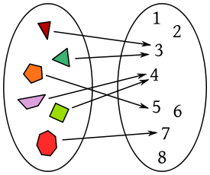
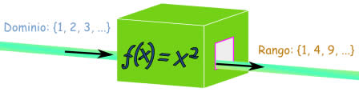
¿QUÉ ES UNA FUNCIÓN O UNA RELACIÓN?
En matemática, una función (f) es una relación entre un conjunto dado X (llamado dominio) y otro conjunto de elementos Y (llamado codominio) de forma que a cada elemento x del dominio le corresponde un único elemento f(x) del codominio (los que forman el recorrido, también llamado rango o ámbito).
“Pueden referirse a situaciones cotidianas”
Ejemplo:
¿cuál sería la regla que relaciona los números de la derecha con los de la izquierda en la siguiente lista?
1 --------> 1
2 --------> 4
3 --------> 9
4 --------> 16
Los números de la derecha son los cuadrados de los de la izquierda.

Slide 3
La regla es entonces "elevar al cuadrado":
1 --------> 1
2 --------> 4
3 --------> 9
4 --------> 16
x --------> x².
Para referirse a esta regla podemos usar un nombre, que por lo general es la letra f (de función). Entonces, f es la regla "elevar al cuadrado el número".
Usualmente se emplean dos notaciones:
x --------> x² o f(x) = x²
Entonces, si nos dicen, aplicar la regla f a 3.
f(3) = x²
f(3) = (3)²

Slide 4
TAREA 1
INVESTIGA DE MANERA INDIVIDUAL EN LAS FUENTES DE INFORMACIÓN A TU ALCANE, LOS SIGUIENTES CONCEPTOS Y ESCRÍBELOS EN TU LIBRETA
RELACIÓN
FUNCIÓN
DOMINIO
RANGO
REGLA DE CORRESPONDENCIA
VARIABLE INDEPENDIENTE
PRUEBA DE LA RECTA VERTICAL

Slide 5
Y si nos dicen aplica la función a 2, 4, 6, 8 y 10?
Correspondencia entre las personas que trabajan en una oficina y su peso expresado en kilos
Conjunto X | Conjunto Y
Ángela | 55
Pedro | 88
Manuel | 62
Adrián | 88
Roberto | 90

Slide 6
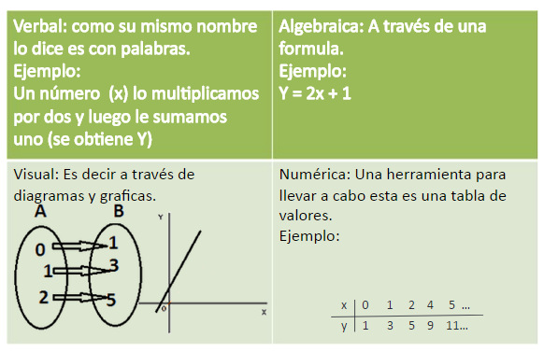
Una relación es un conjunto de parejas ordenadas (x,y). Los valores de x forman el dominio y los valores de y el rango de la relación.
Existen muchas formas de describir una relación: como parejas ordenadas, mediante una oración verbal, o por medio de una ecuación, una tabla, una gráfica o un diagrama.

Slide 7
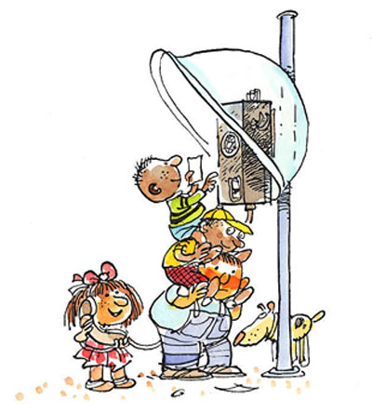
ACTIVIDAD 2. PROBLEMA
Requieres efectuar una llamada de larga distancia a tu casa situada a 325 km del sitio donde te encuentras. El primer minuto cuesta $6.50 y cada minuto adicional, $5.00
¿Con cuál expresión algebraica determinarías el costo de tu llamada para la cualquier número entero de minutos?
Valúa esta expresión para saber cuánto pagarías por llamadas que duren 6, 10 y 12 minutos.
¿Para cuántos minutos de llamada te alcanzan $72.60?
¿Cuál sería el monto de tal llamada, considerando que sólo puedes calcular con este modelo costos par aun número entero en minutos? ¿Te sobraría alguno de los $72.60?

Slide 8


Elabora una tabla con los pagos que tendrías que efectuar hasta 10 minutos, de acuerdo con la tarifa telefónica.
¿Notas alguna relación entre el tiempo y el costo en las columnas sucesivas de la tabla? ¿ Aplica en todas ellas?
1. Para efectos de pago, el tiempo de una llamada se descompone como sigue:
Tiempo (t) | 1 | 2 | 3 | 4 | 5 | 6 | 7 | 8 | 9 | 10
Costo C(t) | 6.25 | 6.25 + 5 | 6.25 + 2(5)
TIEMPO DE LA LLAMADA | PRIMER MINUTO | MINUTOS ADICIONALES
5 | 1 | 5 -1 = 4
6 | 1 | 6 -1 = 5
10 | 1 | 10 -1 = 9
t | 1 | t -1

Slide 9
2. La tabla elaborada en el análisis de la situación muestra que el factor del costo de $4.00, lo constituye ________________ (el primer minuto, los minutos adicionales). Por tanto, el modelo es :
Costo de la llamada = Costo 1er. Minuto + 5 x _____
C(t) = 6.25 + 5 (_____ - ______)
3. Para calcular el costo por llamadas de 6, 10 y 12 minutos de duración, se reemplaza cada valor por t en la ecuación anterior:
C(5) = 6.25 + 5(6 - _____) = $ ____________
C(10) = 6.25 + 5(___ - ___) = $ ____________
C(12) = 6.25 + 5(___ - ___) = $ ____________

Slide 10
4. Suponiendo que $72.60 fuera el costo de la llamada, en el modelo para el costo debes reemplazar este valor por ________ (C(t);t) y despejar t. Como t debe ser entero, consideras el entero _________ (anterior, siguiente) a este valor, t=___________.
5. Al sustituir este valor en el modelo anterior obtienes que el costo de esa llamada será de $__________. Así, de la cantidad máxima que tenías dispuesta te quedarán $ ____________.

Slide 11
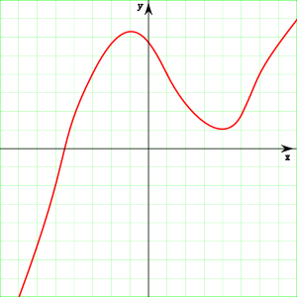
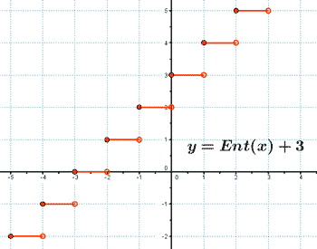
CLASIFICACIÓN DE FUNCIONES
Existen diversos criterios para clasificar las funciones. Algunos de los mas usuales están referidos a su gráfica, al tipo de operaciones que admiten y a su rango y dominio
POR SUS GRÁFICAS
CONTINUAS
DISCONTINUAS

Slide 12
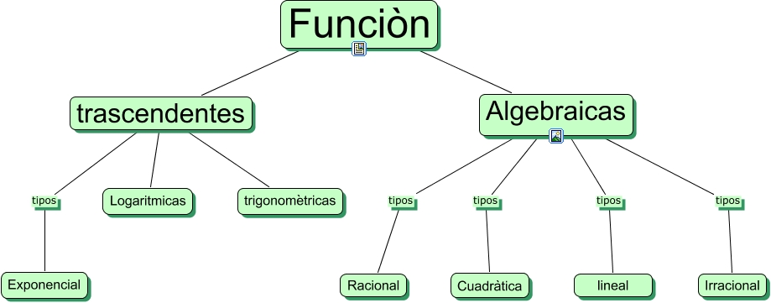
POR LAS OPERACIONES PARA OBTENER SUS VALORES

Slide 13
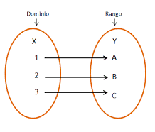
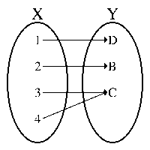
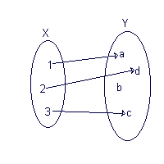
POR LA ASOCIACIÓN ENTRE EL DOMINIO Y RANGO
UNO-UNO
SOBRE
BIUNÍVOCAS

